Slide 1
Mosaic-AI
Spieleranleitung zur Server-Game-Oberfläche
21.09.2026

Slide 2
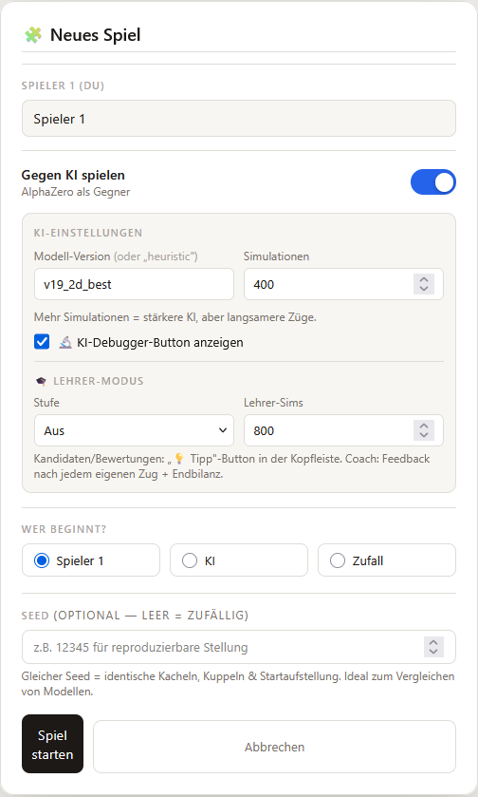
1
Eingabe von Spielername #1
Auswahl ob gegen die KI gespielt werden möchte #2. Wenn nein dann ist es Spieler vs. Spieler
Welches KI Modell soll verwendet werden #3, no touchy touchy, kommt später mal weg
Mehr Simulationen = stärkere KI #4, aber braucht länger für die Züge
Damit lässt sich anzeigen wie die KI die Züge und das Spiel an sich bewertet #5.
Auswahl ob und in welcher Form die KI Tipps geben soll #6
Lehrer Sims #7 würd ich das doppelte der Gegner KI Simulationen wählen
Auswahl wer beginnt #8
Reproduzierbare Stellung #9 – Muss normal nicht eingegeben werden, hauptsächlich zum debuggen
Mit der Auswahl starten #10
2
3
4
5
6
7
8
9
10

Slide 3
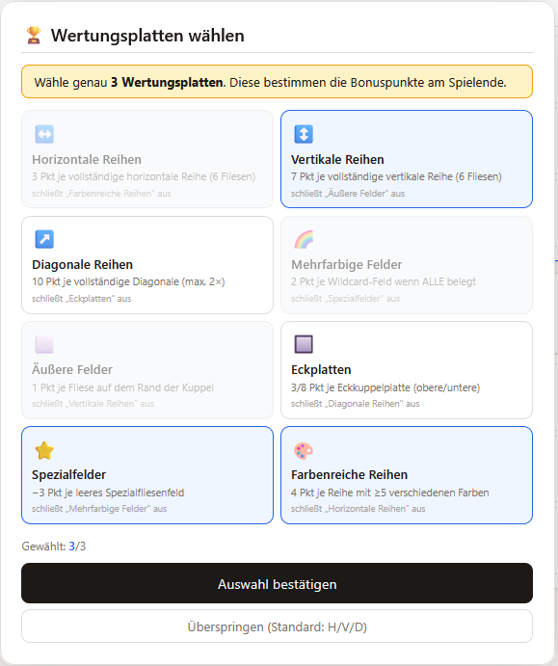
Auswahl von genau 3 Wertungsplatten #11, manche Platten schließen sich aus.
Bestätigung #12
11
12

Slide 4
Hinweisfenster #13
Eine der Kuppelplatten auswählen #14, Fenster F1 öffnet sich. Fenster kann verschoben werden beim Klicken und Halten auf den Titel
Auslage #15, zu legende Kuppelplatte kann noch geändert werden
Vorschau #17
Legen oder abbrechen #18
Spielstart
13
F1
14
15
17
18

Slide 5
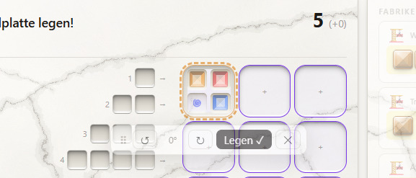
Kuppel #19, hier werden die Kuppelplatten #14 platziert
Stand nach dem platzieren #H1
Kuppelplatten können nach dem Platzieren rotiert werden #16. Leiste lässt sich bei Bedarf verschieben.
Spielstart
19
H1
16

Slide 6
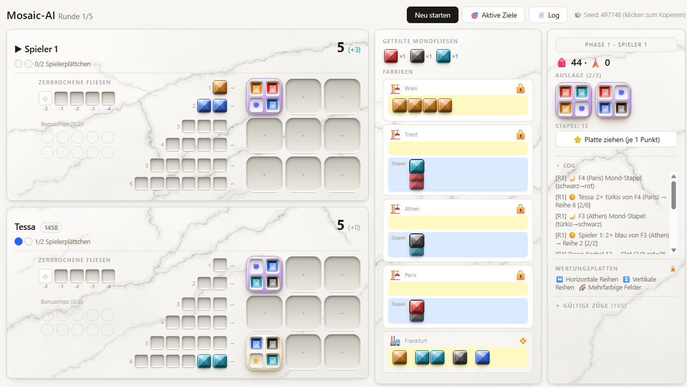
Punkte #43 samt geschätzter Forecast für die Punkte in dieser Runde #43‘
Rundenzähler #44
Wieviel Kuppelplatten können in dieser Runde noch gezogen werden #45. In Runde 1-4 jeweils 2
Neues Spiel starte #46
Aktive Wertungsplatten #47 und #47‘
Logbuch der letzten 30 Züge #48
Anzeige der gültigen Züge #49
44
46
43‘
47
43
45
48
47‘
49

Slide 7
Mögliche Aktionen
Kuppelplatten aus der Auslage #14 oder dem Stapel #14‘ ziehen und auf die Kuppel #19 legen. Insgesamt 2 Kuppelplatten müssen je Runde & Spieler gezogen werden. Wird von #14‘ gezogen kostet das einen Punkt je Kuppelplatte und es öffnet sich Fenster #F2, ansonsten #F3.
Fliesen von der Sonnenseite #20 der Fabriken auswählen und in eine Reihe #21 oder den Boden #22 legen.
Fliesen von der Mondseite der Fabriken auswählen #23 und wenn möglich eine Reihe #21 oder auf den Boden #22 legen. Fenster #F3 für die Reihenfolge öffnet sich. Reihenfolge des Mondstapels je Fabrik ist in #23‘ ersichtlich. Selektion der Fliesen in #23‘ möglich.
Bonusplättchen nehmen #24 wenn verfügbar – Fabrik muss vollkommen leer sein. 2 müssen je Runde & Spieler gezogen werden.
Phase 1
Je nach gewählter Fliese wird die Reihe #21 farblich hervorgehoben in der gelegt werden kann.
Gewählte Fliese kann auch auf den Boden / Strafleiste #22 gelegt werden. Dies kostet je abgelegter Fliese mehr (die erste -1, die zweite -2, usw) und ist additiv. Zwei Fliesen hier bedeuten -3 Punkte. Drei Fliesen dann bereits -6 Punkte.
Ablage für Bonuschips #25. Dies können später eingelöst werden, um Musterreihen zu vervollständigen.
23
19
24
14
22
20
21
14‘
25
23‘
23‘
23‘
20

Slide 8
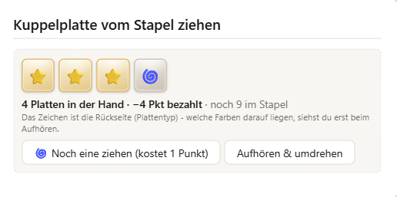
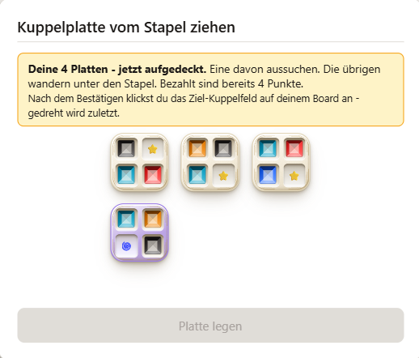
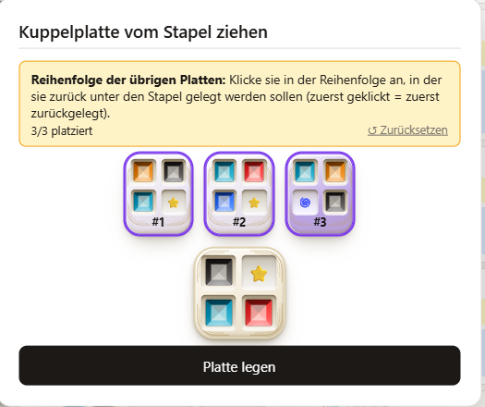
Phase 1 – Detail: Kuppelplatte vom Stapel ziehen
Kuppelplatten vom Stapel ziehen #14‘ und auf die Kuppel #19 legen. Insgesamt 2 Kuppelplatten müssen je Runde & Spieler gezogen werden. Über das Symbol lässt sich erkennen ob es sich um eine Spezialplatte oder um eine Jokerplatte handelt.
Es können mehrere Platten gezogen werden #26, Kosten jedoch jeweils -1 Punkt. Die bisherigen Rückseiten sind bekannt. Vorderseiten werden erst sichtbar sobald das Ziehen abgeschlossen ist.
Abschluss des Ziehens #27, Übergang in die Auswahl
Zuerst selektieren welche Platte gelegt werden soll #15
Dann Reihenfolge der zurückgelegten Platten auswählen #28 – erst relevant bei mehr als 2 gezogenen Kuppelplatten
Zurücksetzen der gewählten Reihenfolge #29
Vorschau der zu legenden und rotierten Kuppelplatte #17
Bestätigen, kein Abbruch möglich #30
F2
26
27
F2
F2
29
15
28
17
30

Slide 9
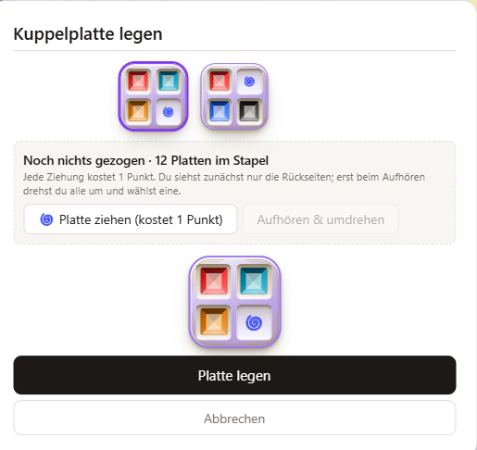
Phase 1 – Detail: Kuppelplatte von der Auslage ziehen
F3
Es können mehrere Platten gezogen werden #26, Kosten jedoch jeweils -1 Punkt. Die bisherigen Rückseiten sind bekannt. Vorderseiten werden erst sichtbar sobald das Ziehen abgeschlossen ist.
Abschluss des Ziehens #27, Übergang in die Auswahl, weiter mit Fenster #F2
Auslage #15, zu legende Kuppelplatte kann noch geändert werden
Vorschau #17der zu legenden Kuppelplatte
Bestätigen oder Abbrechen #18
15
26
27
17
18

Slide 10
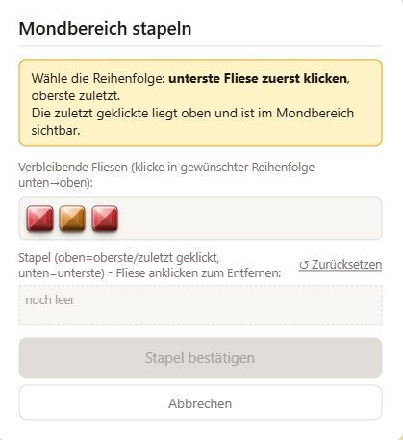
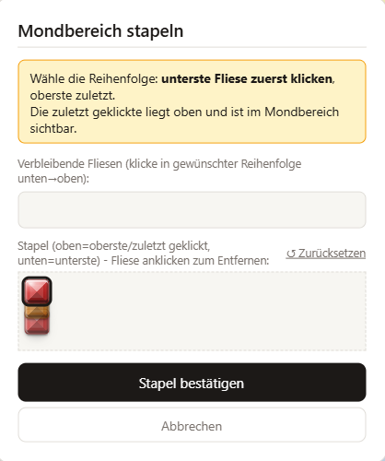
Phase 1 – Detail: Mondbereich stapeln
Noch offene Fliesen für die Reihenfolge #31
Vorschau der Reihenfolge #32
Reihenfolge zurücksetzen #33
Stapel bestätigen oder Aktion abbrechen #34
F4
F4
31
33
32
34

Slide 11
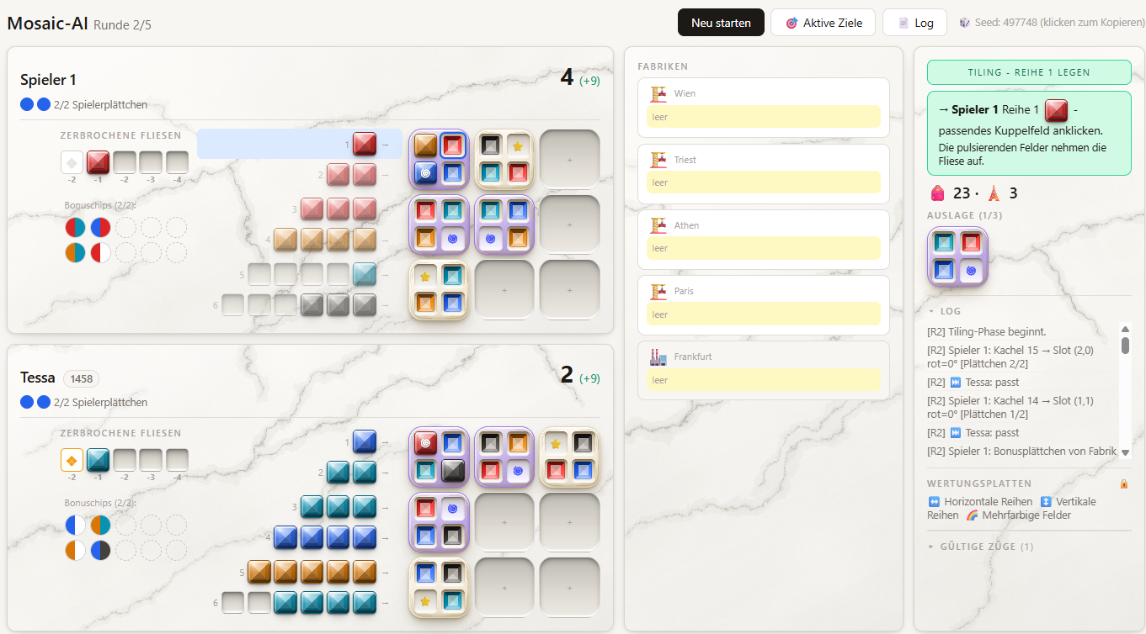
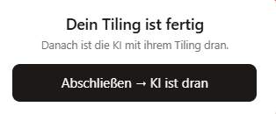
Phase 2: Runde abrechnen
35
13
21
Reihen werden nacheinander abgerechnet, immer mit Reihe 1 beginnend. Aktuelle Reihe wird hervorgehoben #21
Hinweisfenster #13 zeigt ebenfalls an in welcher Reihe wir uns gerade befinden und was zu tun ist.
valide Position in dieser Reihe werden pulsierend auf der Kuppelplatte #35 angezeigt. Einmal draufklicken zum setzen. Nochmal auf die Position klicken zum Abschließen dieser Reihe. Solange noch nicht abgeschlossen wurde kann noch innerhalb der Reihe auf einen anderen Fliesenplatz umgesetzt werden.
Wenn alle Reihen abgeschlossen sind erscheint #H2 im Bereich von #13. Gibt das OK #36 für die KI fortzufahren.
H2
36

Slide 12
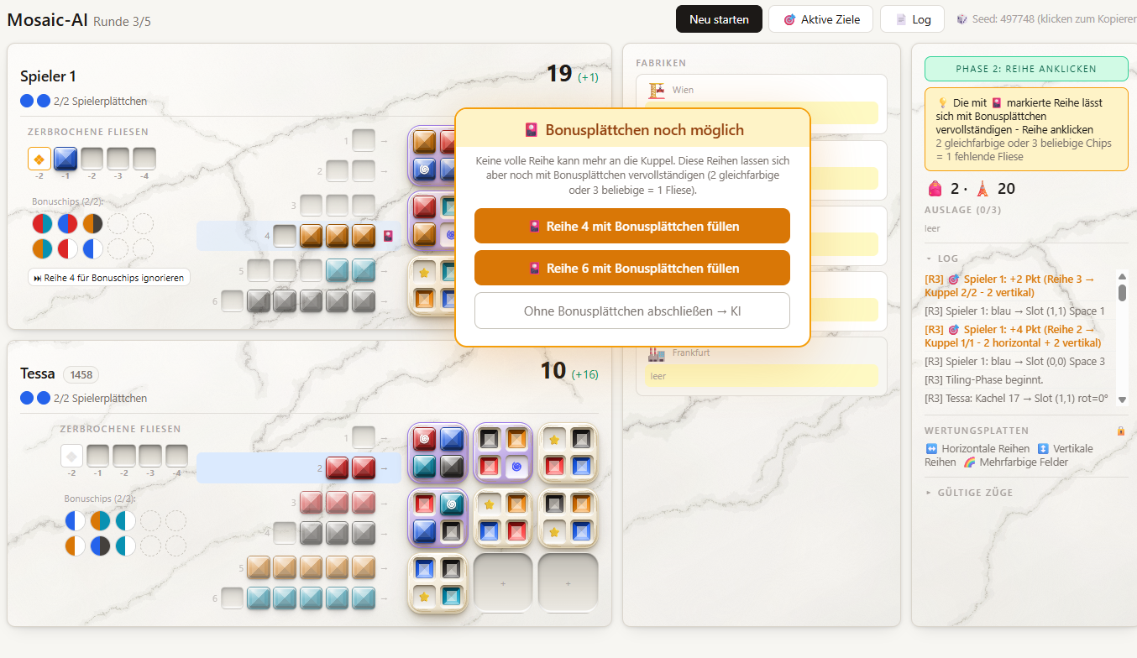
Phase 2 – Detail: Bonusplättchen
H3
25
21
Innerhalb der Reihe erscheint das🎴Symbol wenn ein Abschluss mit Bonusplättchen möglich ist. Klick auf die Reihe öffnet #F5 zum legen
Bereich der Bonuschips #25 wird auswählbar wenn eine Musterreihe mit Bonuschips aufgefüllt werden kann (Tauschregel: 2 von gleicher Farbe oder 3 von jeder Farbe. Auffüllen mit Bonuschips lässt sich auch überspringen für die jeweilige Reihe
Einstieg in die Bonusplättchen auch über #H3 möglich

Slide 13
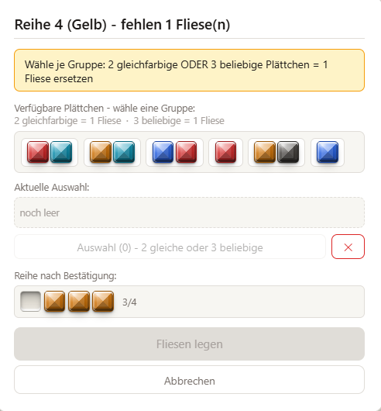
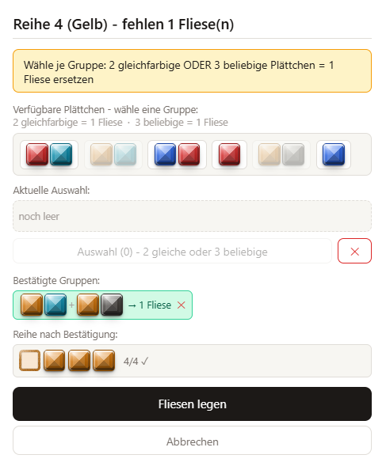
F5
38
39
40
41
42
50
Verfügbare Plättchen #38
Welche Plättchen sind gerade in Verwendung #39
Akzeptieren/Abbrechen dieser Auswahl #40
Es können mehre Fliesen über die Bonuschips aktiviert werden #41
Bestätigen oder Abbruch #42
Reihenfolge für jede hinzuzufügende Fliese (= Gruppe #50)
#38 Auswahl und bestätigen dieser Gruppe mit #40

